Slide 1

Nhóm 6

Slide 2

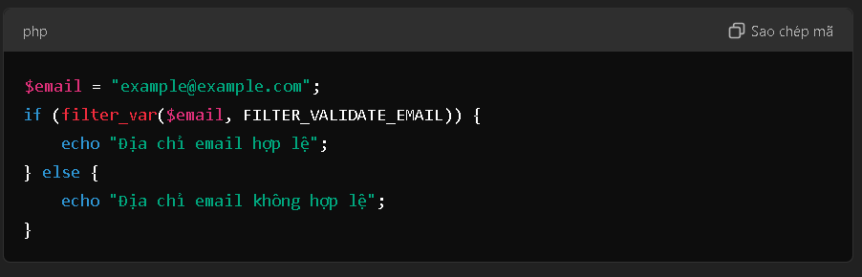
Các hàm dùng để lọc dữ liệu trong PHP - Trong PHP, bộ lọc (filter) được xử dụng để xác thực và lọc dữ liệu đến từ các nguồn không an toàn, chẳng hạn như đầu vào của người dùng.
filter_has_var() - Kiểm tra xem một biến (với kiểu đầu vào chỉ định) có tồn tại hay không.
filter_id() - Trả về “ID bộ lọc” dựa trên “tên bộ lọc”.
filter_input() - Nhận một biến bên ngoài và tùy chọn lọc nó.
filter_input_array() - Nhận các biến bên ngoài và tùy chọn lọc chúng.
filter_list() - Trả về một mảng chứa tên của tất cả các bộ lọc được hỗ trợ trong PHP.
filter_var() - Lọc một biến dựa trên một bộ lọc chỉ định.
filter_var_array() - Nhận nhiều biến và lọc chúng.
ví dụ:

Slide 3
Danh sách tất cả các hàm FTP trong PHP
ftp_alloc() - Phân bổ không gian cho tập tin được tải lên máy chủ FTP.
ftp_cdup() - Thay đổi thành thư mục mẹ trên máy chủ FTP.
ftp_chdir() - Thay đổi thư mục hiện tại trên máy chủ FTP.
ftp_chmod() - Thiết lập quyền trên tập tin thông qua FTP.
ftp_close() - Đóng một kết nối FTP.
ftp_quit() ftp_connect() - Mở một kết nối FTP.
ftp_delete() -ftp_alloc() - Phân bổ không gian cho tập tin được tải lên máy chủ FTP.
ftp_cdup() - Thay đổi thành thư mục mẹ trên máy chủ FTP.

Slide 4
ftp_quit() ftp_connect() - Mở một kết nối FTP.
ftp_delete() - Xóa một tập tin trên máy chủ FTP.
ftp_exec() - Thực thi một lệnh trên máy chủ FTP.
ftp_fget() - Tải xuống một tệp từ máy chủ FTP và lưu nó vào tệp cục bộ đang mở.
ftp_fput() - Tải lên từ một tệp đang mở và lưu nó vào một tệp trên máy chủ FTP.
ftp_get() - Tải xuống một tệp từ máy chủ FTP.
ftp_get_option() - Trả về các tùy chọn thời gian chạy của kết nối FTP.
ftp_login() - Đăng nhập vào kết nối FTP.
ftp_mdtm() - Trả về thời điểm chỉnh sửa lần cuối của một tệp.
ftp_mkdir() - Tạo một thư mục mới trên máy chủ FTP.

Slide 5
ftp_mlsd() - Trả về danh sách các tệp trong thư mục chỉ định.
ftp_nb_continue() - Tiếp tục việc truy xuất / gửi tệp (không chặn)
ftp_nb_fget() - Tải xuống một tệp từ máy chủ FTP và lưu nó vào tệp đang mở (không chặn)
ftp_nb_fput() - Tải lên từ tệp đang mở và lưu vào một tệp trên máy chủ FTP (không chặn)
ftp_nb_get() - Tải xuống một tệp từ máy chủ FTP (không chặn)
ftp_nb_put() - Tải một tệp lên máy chủ FTP (không chặn)
ftp_nlist() - Trả về danh sách các tập tin trong một thư mục được chỉ định trên máy chủ FTP.
ftp_pasv() - Bật / tắt chế độ thụ động.
ftp_put() - Tải một tệp lên máy chủ FTP.
ftp_pwd() - Trả về tên thư mục hiện tại.
ftp_raw() - Gửi một lệnh thô đến máy chủ FTP.

Slide 6
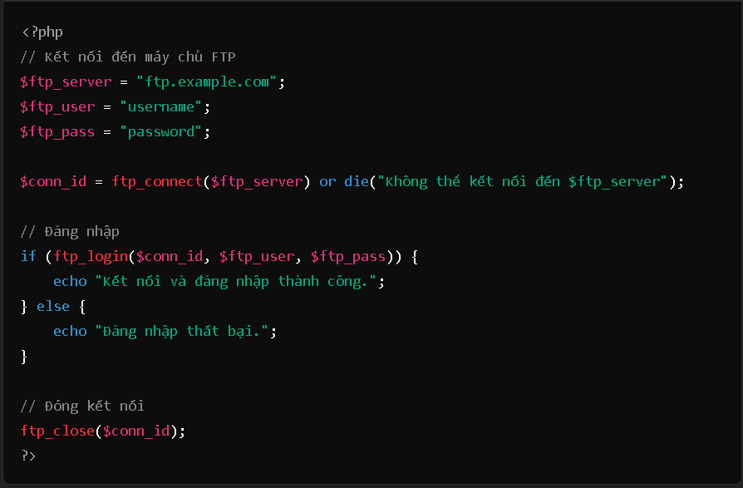
ftp_rawlist() - Trả về một danh sách các thông tin với thông tin tập tin từ một thư mục chỉ định.
ftp_rename() - Chỉnh sửa tên tập tin hoặc thư mục trên máy chủ FTP.
ftp_rmdir() - Xóa một thư mục rỗng trên máy chủ FTP.
ftp_set_option()- Thiết lập các tùy chọn thời gian chạy cho kết nối FTP.
ftp_site() - Gửi lệnh FTP SITE đến máy chủ FTP.
ftp_size() - Trả về kích thước của ví dụ:
một tập tin được chỉ định.
ftp_ssl_connect()- Mở kết nối SSL-FTP
an toàn.
ftp_systype() - Trả về mã định
danh loại hệ thống của máy chủ FTP.

Slide 7
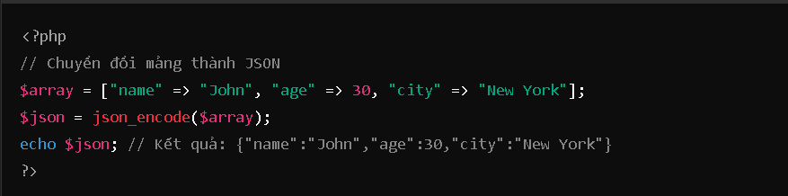
Danh sách tất cả các hàm JSON trong PHP
json_decode() - Giải mã một chuỗi JSON.
json_encode() - Mã hóa một giá trị sang định dạng JSON.
json_last_error() - Trả về lỗi cuối cùng.
json_last_error_msg() - Trả về chuỗi lỗi của lệnh gọi json_encode() hoặc json_decode() cuối cùng.
ví dụ:

Slide 8
Danh sách tất cả các hàm & hằng Libxml trong PHP - Trong PHP, các hàm & hằng Libxml thường được sử dụng chung với các hàm SimpleXML, XSLT, DOM.
Các hàm Libxml trong PHP
libxml_clear_errors() - Xóa bộ đệm lỗi libxml.
libxml_disable_entity_loader() - Cho phép khả năng tải các thực thể bên ngoài.
libxml_get_errors() - Lấy lỗi từ bộ đệm lỗi libxml.
libxml_get_last_error() - Lấy lỗi cuối cùng từ bộ đệm lỗi libxml.
libxml_set_external_entity_loader() - Thay đổi trình tải thực thể bên ngoài mặc định.
libxml_set_streams_context() - Đặt ngữ cảnh luồng cho lần tải hoặc ghi tài liệu libxml tiếp theo.
libxml_use_internal_errors() - Tắt các lỗi libxml chuẩn và cho phép xử lý lỗi người dùng.

Slide 9
Các hằng (Constant) Libxml có sẵn trong PHP:
LIBXML_BIGLINES - Đặt số dòng lớn hơn 65535 để được báo cáo chính xác.
LIBXML_COMPACT - Thiết lập tối ưu hóa phân bổ các node nhỏ. Điều này có thể cải thiện hiệu suất ứng dụng.
LIBXML_DTDATTR - Đặt thuộc tính DTD mặc định.
LIBXML_DTDLOAD - Tải tập hợp con bên ngoài.
LIBXML_DTDVALID - Xác thực với DTD.
LIBXML_HTML_NOIMPLIED - Đặt cờ (flag) HTML_PARSE_NOIMPLIED, điều này sẽ tắt việc tự động thêm các phần tử html/body.
LIBXML_HTML_NODEFDTD - Đặt cờ HTML_PARSE_NODEFDTD (flag), điều này ngăn không cho thêm loại tài liệu mặc định nếu không tìm thấy loại tài liệu nào.
LIBXML_NOBLANKS - Xóa các node trống.
LIBXML_NOCDATA - Đặt CDATA làm node văn bản.
LIBXML_NOEMPTYTAG - Thay đổi các thẻ trống, chỉ khả dụng trong các hàm DOMDocument->save() và DOMDocument->saveXML()

Slide 10
LIBXML_NOENT - Thực thể thay thế.
LIBXML_NOERROR - Không hiển thị các thông báo lỗi.
LIBXML_NONET - Dừng truy cập mạng khi tải tài liệu.
LIBXML_NONET - Dừng truy cập mạng khi tải tài liệu.
LIBXML_NOWARNING - Không hiển thị các thông báo cảnh báo.
LIBXML_NOXMLDECL - Bỏ khai báo XML khi lưu tài liệu.
LIBXML_NSCLEAN - Loại bỏ các khai báo không gian tên thừa.
LIBXML_PARSEHUGE - Đặt cờ (flag) XML_PARSE_HUGE. Điều này làm giảm bất kỳ giới hạn mã cứng nào khỏi trình phân tích cú pháp, chẳng hạn như độ sâu tối đa của tài liệu hoặc kích thước của các node văn bản.
LIBXML_PEDANTIC - Đặt cờ (flag) XML_PARSE_PEDANTIC, điều này cho phép báo cáo lỗi lớn.
LIBXML_XINCLUDE - Sử dụng thay thế XInclude.
LIBXML_ERR_ERROR - Nhận các lỗi có thể khôi phục.
LIBXML_ERR_FATAL - Nhận các lỗi nghiêm trọng.

Slide 11
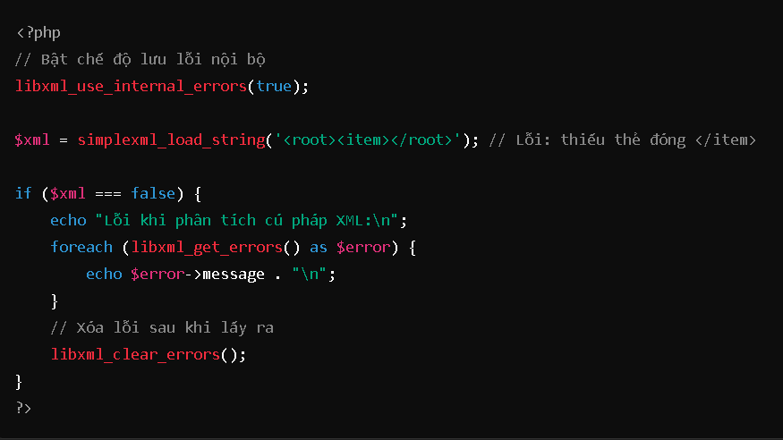
LIBXML_ERR_NONE - Không có lỗi.
LIBXML_ERR_WARNING - Nhận các cảnh báo đơn giản.
LIBXML_VERSION - Nhận phiên bản Libxml
LIBXML_DOTTED_VERSION - Nhận phiên bản Libxml có dấu chấm
LIBXML_SCHEMA_CREATE - Tạo các node giá trị mặc định hoặc cố định trong quá trình xác thực lược đồ XSD.
ví dụ:

Slide 12
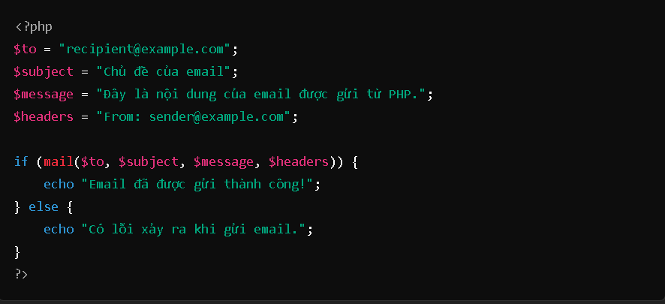
Các hàm dùng để gửi Email trong PHP - Hàm mail() cho phép bạn gửi email trực tiếp từ một tập lệnh. - Để các hàm mail khả dụng thì PHP yêu cầu một hệ thống email được cài đặt và hoạt động, điều đó được thực hiện thông qua việc cấu hình tệp php.ini ví dụ:

Slide 13
Cấu hình thời gian chạy - Hoạt động của các hàm mail bị ảnh hưởng bởi cài đặt trong tập tin php.ini
mail.add_x_header - Thêm X-PHP-Originating-Script bao gồm UID của tập lệnh theo sau là tên tệp.
mail.log - Đường dẫn đến tệp nhật ký (log file) sẽ ghi lại tất cả các cuộc gọi mail(). Nhật ký bao gồm đường dẫn đầy đủ của tập lệnh, số dòng, địa chỉ "To" và tiêu đề.
SMTP - Chỉ dành cho Windows: Tên DNS hoặc địa chỉ IP của máy chủ SMTP. smtp_port - Chỉ dành cho Windows: Số cổng SMTP.
sendmail_from - Chỉ dành cho Windows: Chỉ định địa chỉ "from" được dùng khi gửi thư từ mail()
sendmail_path - Chỉ định nơi có thể tìm thấy chương trình sendmail. Chỉ thị này cũng hoạt động trong Windows. Nếu được đặt, SMTP, smtp_port và sendmail_from sẽ bị bỏ qua.

Slide 14
Các hàm mail
ezmlm_hash() - Tính toán giá trị băm mà EZMLM cần.
mail() - Cho phép gửi email trực tiếp từ một tập lệnh.

Slide 15
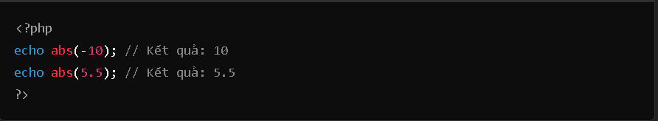
Các hàm toán học trong PHP
sin() - Trả về sin của một số. Ví dụ:
sinh() - Trả về sin hyperbolic của một số.
cos() - Trả về cosin của một số.
cosh() - Trả về cosin hyperbolic của một số.
tan() - Trả về tan của một số.
tanh() - Trả về tan hyperbolic của một số.
asin() - Trả về sin của một số.
asinh() - Trả về sin hyperbolic nghịch đảo của một số.
acos() - Trả về cosin của một số.
acosh() - Trả về cosin hyperbol nghịch đảo của một số.

Slide 16
atan() - Trả về một số lượng lớn.
atanh() - Trả về tan nghịch đảo hyperbol của một số.
atan2() - Trả về tan cung của hai biến x & y.
round() - Làm tròn số nguyên gần đây nhất.
ceil() - Làm tròn (lên) đến số nguyên gần nhất.
Floor() - Làm tròn (xuống) đến số nguyên gần nhất.
base_convert() - Chuyển đổi một số từ “cơ số này” “cơ số khác”
bindec() - Chuyển đổi “phân số nhị phân” “phân tích số”
octdec() - Chuyển đổi “số bát phân” “số thập phân”
decbin() - Chuyển đổi “phân tích số” “phân số nhị phân”
dect() - Chuyển đổi “số thập phân” “số bát phân”

Slide 17
deg2rad() - Chuyển đổi số đo (độ) của một góc thành radian giá trị.
rad2deg() - Chuyển đổi radian giá trị thành số đo (độ) của một góc.
is_finite() - Kiểm tra giá trị xem có phải là “số hữu hạn” hay không.
is_infinite() - Kiểm tra giá trị xem phải là một “số vô hạn” hay không.
is_nan() - Kiểm tra giá trị xem phải là một giá trị “không phải là số (không phải số)” hay không.
pow() - Tính lũy thừa.
exp() - Tính lũy thừa của cơ số e.
expm1() - Trả về exp(x) - 1
sqrt() - Trả về giá trị “căn bậc hai” của một số.
intdiv() - Chia lấy phần nguyên.
fmod() - Trả về “số dư” từ một phần được phép lấy nguyên phần.
min() - Trả về “số nhỏ nhất” trong một tập hợp số (có thể là một danh sách các số hoặc một mảng số)

Slide 18
deg2rad() - Chuyển đổi số đo (độ) của một góc thành radian giá trị.
rad2deg() - Chuyển đổi radian giá trị thành số đo (độ) của một góc.
is_finite() - Kiểm tra giá trị xem có phải là “số hữu hạn” hay không.
is_infinite() - Kiểm tra giá trị xem phải là một “số vô hạn” hay không.
is_nan() - Kiểm tra giá trị xem phải là một giá trị “không phải là số (không phải số)” hay không.
pow() - Tính lũy thừa.
exp() - Tính lũy thừa của cơ số e.
expm1() - Trả về exp(x) - 1
sqrt() - Trả về giá trị “căn bậc hai” của một số.
intdiv() - Chia lấy phần nguyên.
fmod() - Trả về “số dư” từ một phần được phép lấy nguyên phần.
min() - Trả về “số nhỏ nhất” trong một tập hợp số (có thể là một danh sách các số hoặc một mảng số)

Slide 19
Thank You

